Slide 1











UỶ BAN NHÂN DÂN QUẬN HỒNG BÀNG
TRƯỜNG TIỂU HỌC AN HỒNG
MÔN TIẾNG VIỆT 1
Bài 4: CÂY BÀNG VÀ LỚP HỌC
Giáo viên thực hiện: Phạm Thị Phương
Notes:
更多模板请关注：https://haosc.taobao.com

Slide 2


1
Khởi động

Slide 3








Hộp quà bí mật
SURPRISE GIFT

Slide 4






Đọc đoạn sau
Hôm nay cô giáo cho lớp vẽ những gì yêu thích. Tuệ An hí hoáy vẽ siêu nhân áo đỏ, thắt lưng vàng.

Slide 5
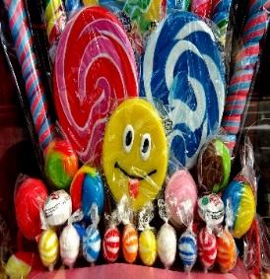


Đọc đoạn sau
Cuối giờ, chúng tôi mang tranh đính lên bảng. Mọi ánh mắt đều hướng về bông hoa bốn cánh của Hà.

Slide 6


Đọc câu:
Chúng tôi treo bức tranh ở góc sang tạo của lớp.

Slide 7
Hộp quà bí mật
SURPRISE GIFT

Slide 8
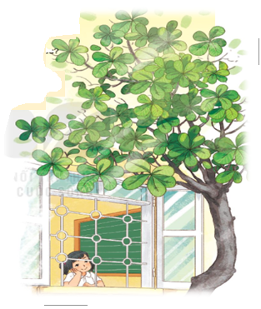
Tranh vẽ cây gì?
Em thường thấy cây này ở đâu?

Slide 9
2
Đọc

Slide 10
Cây bàng và lớp học
Bên cửa lớp học
Có cây bàng già
Tán lá xòe ra
Như ô xanh mướt
Bàng ghé cửa lớp
Nghe cô giảng bài
Mỗi buổi sớm mai
Quên ngày mưa nắng
Cuối tuần, lớp vắng
Không thấy tiếng cô
Không bạn vui đùa
Tán bàng ngơ ngác
Thứ hai trở lại
Lớp học tưng bừng
Tán xanh vui mừng
Vẫy chào các bạn
Minh Tâm

Slide 11

Cây bàng và lớp học
Bên cửa lớp học
Có cây bàng già
Tán lá xòe ra
Như ô xanh mướt
Bàng ghé cửa lớp
Nghe cô giảng bài
Mỗi buổi sớm mai
Quên ngày mưa nắng
Cuối tuần, lớp vắng
Không thấy tiếng cô
Không bạn vui đùa
Tán bàng ngơ ngác
Thứ hai trở lại
Lớp học tưng bừng
Tán xanh vui mừng
Vẫy chào các bạn
1
9
2
10
3
11
4
12
5
13
6
14
7
15
8
16
Minh Tâm

Slide 12
Cây bàng và lớp học
Bên cửa lớp học
Có cây bàng già
Tán lá xòe ra
Như ô xanh mướt
Bàng ghé cửa lớp
Nghe cô giảng bài
Mỗi buổi sớm mai
Quên ngày mưa nắng
Cuối tuần, lớp vắng
Không thấy tiếng cô
Không bạn vui đùa
Tán bàng ngơ ngác
Thứ hai trở lại
Lớp học tưng bừng
Tán xanh vui mừng
Vẫy chào các bạn
1
3
2
4
Minh Tâm

Slide 13
3
Tìm tiếng

Slide 14
3. Tìm ở cuối các dòng thơ những tiếng cùng vần với nhau
Bên cửa lớp học
Có cây bàng già
Tán lá xòe ra
Như ô xanh mướt

Slide 15
3. Tìm ở cuối các dòng thơ những tiếng cùng vần với nhau
Già – ra, bài – mai – lại, nắng – vắng, bừng – mừng

Slide 16
4
Trả lời
câu hỏi

Slide 17
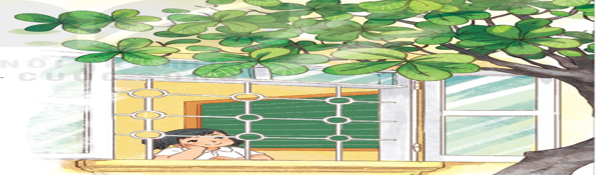
a. Trong khổ thơ đầu cây bàng như thế nào?
b. Cây bàng ghé cửa lớp để làm gì?
c. Thứ hai lớp học thế nào?

Slide 18
a. Trong khổ thơ đầu cây bàng như thế nào?
Cây bàng trồng đã lâu năm (già), nhưng vẫn xanh tốt.

Slide 19
b. Cây bàng ghé cửa lớp để làm gì?
Cây bàng ghé cửa lớp để nghe cô giáo giảng bài.

Slide 20
c. Thứ hai lớp học thế nào?
Thứ hai lớp học nhộn nhịp và vui vẻ.

Slide 21
5
Học thuộc lòng

Slide 22
Học thuộc lòng 2 khổ thơ đầu
Cây bàng và lớp học
Bên cửa lớp học
Có cây bàng già
Tán lá xòe ra
Như ô xanh mướt
Bàng ghé cửa lớp
Nghe cô giảng bài
Mỗi buổi sớm mai
Quên ngày mưa nắng

Slide 23
6
Trò chơi

Slide 24
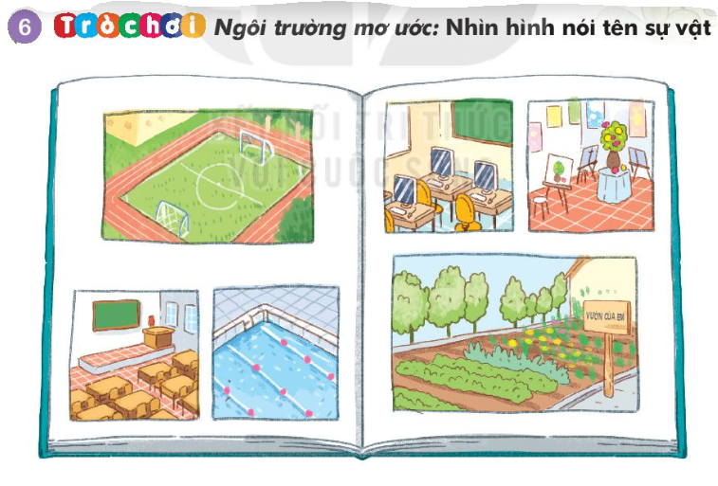
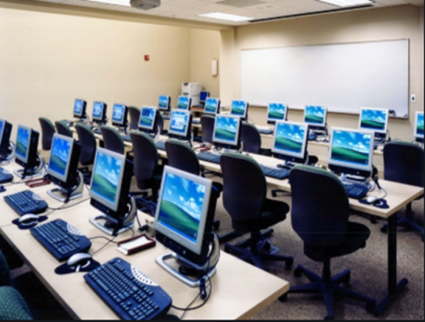
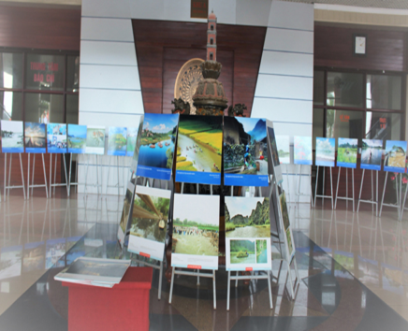
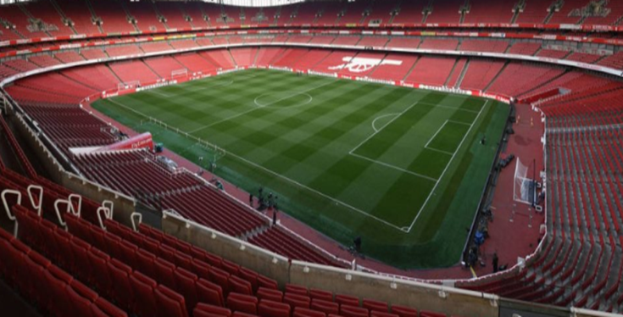
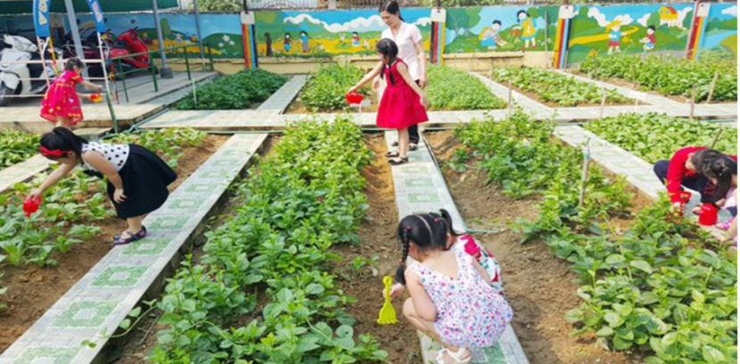
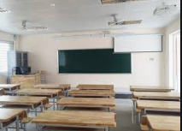
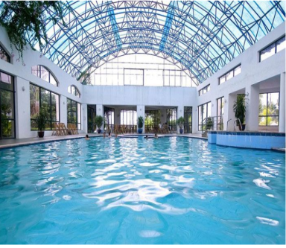

Slide 25
7
Củng cố

